Slide 1
mirante-spring
Sistema de ensino-aprendizagem orientada a dados
Juno Takano
13 de dezembro de 2023

Slide 2
Contextualização
Objetivo: Armazenar conjuntos de exercícios e gravar eventos de resposta
O sistema busca implementar as seguintes funcionalidades:
Criar uma conta
Armazenar um conjunto de exercícios
Fazer todo o conjunto de exercícios
Armazenar um registro datado de respostas

Slide 3
01 Criação de exercícios
Um exercício e conjunto de exercíicos são criados através de uma requisição ou interface.
02 Resposta de um conjunto
O conjunto de alternativas é obtido, um formulário é gerado e as respostas associadas são armazenadas.
03 Criação de um evento
O envio da resposta de volta ao servidor gera um evento, que é um registro datado das alternativas escolhidas.

Slide 4
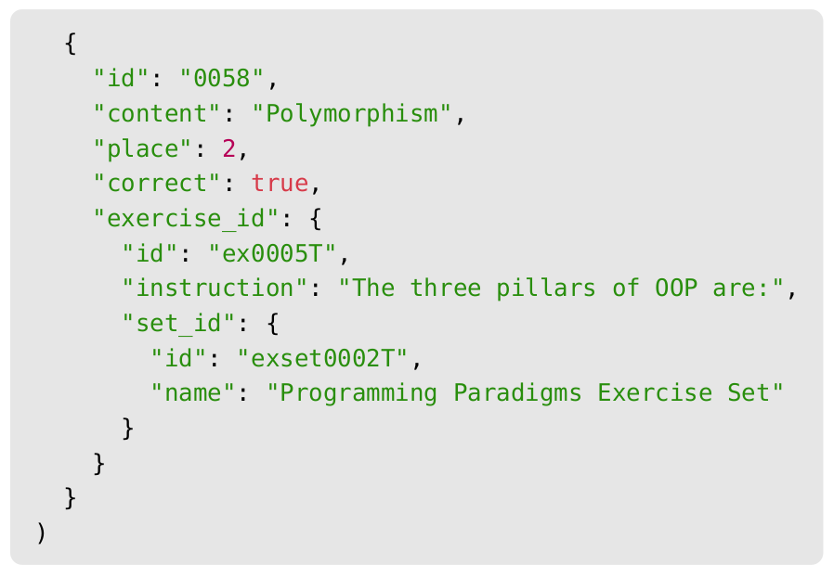
Detalhe de uma resposta para o endpoint option.
A resposta completa é um array de elementos similares ao mostrado acima.

Slide 5
Componentes
Classe Option
Unidade atômica da API
Tem um membro booleano Correct
Tem um membro numérico Place
Classe Account
Armazena nome, login, senha e email
Permite criação, sobrescrição e deleção
Autenticação está fora do escopo
Classe Event
Armazena uma data, descrição e conteúdo
Não faz relações através do banco
É um registro fixo e reprocessável
Classe Exercise
Exercícios armazenam coleções de alternativas
Permitem criação, sobrescrição e deleção
A classe ExerciseSet armazena a coleção de exercícios
Interface Web
Solicita o conjunto de opções
Formata as opções em um formulário
Responde com as respostas escolhidas

Slide 6
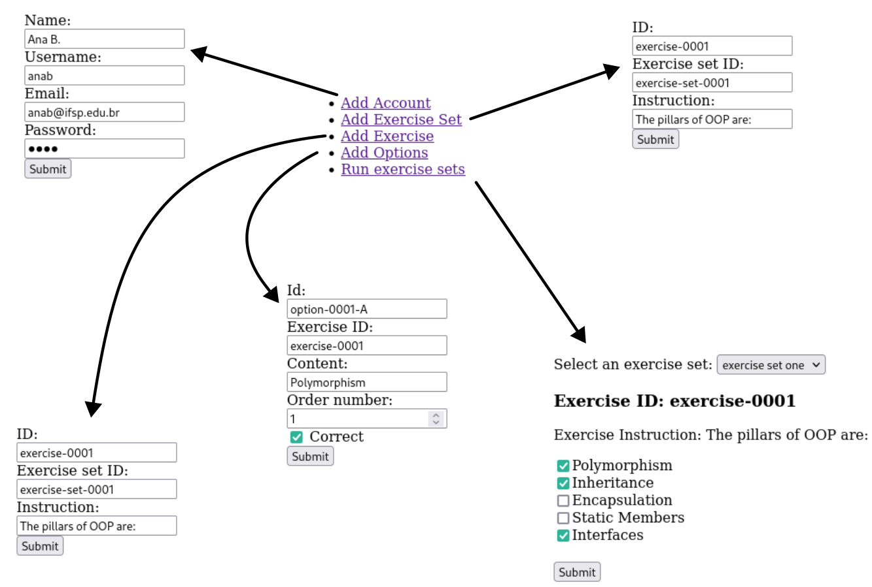
Mapa de interfaces. O menu mostrado ao centro aparece em todas as telas.

Slide 7
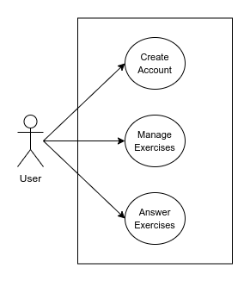
Diagrama de casos de uso.

Slide 8
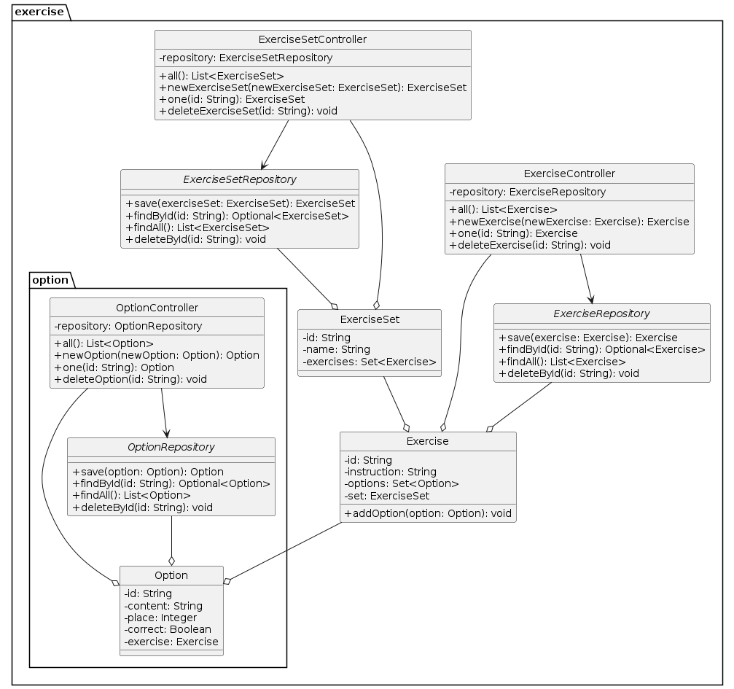
Diagrama de classes do subpacote exercise.

Slide 9
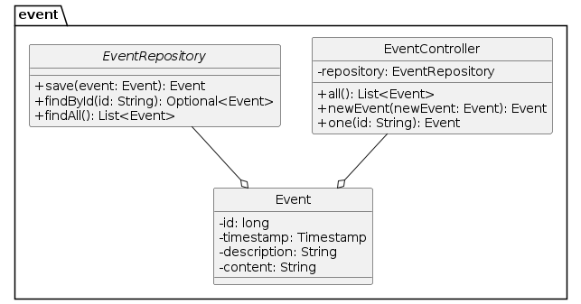
Diagrama de classes do subpacote event.

Slide 10
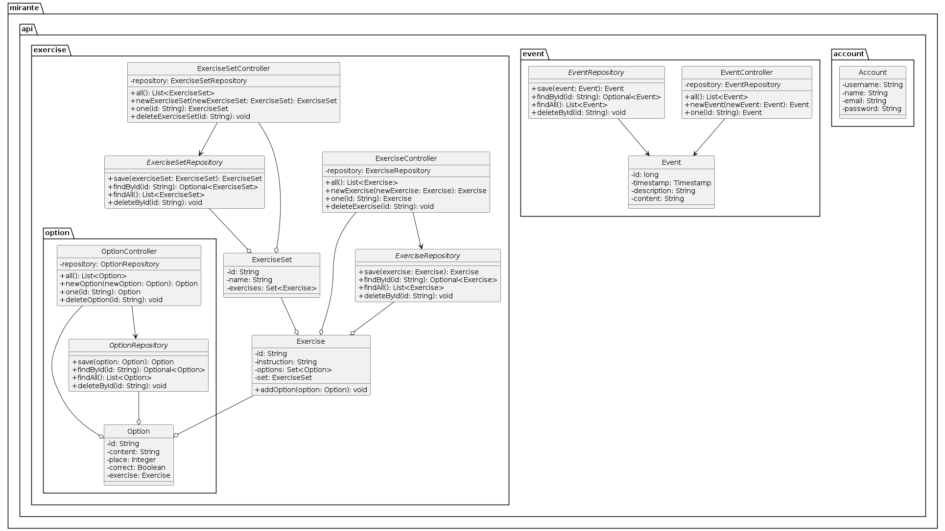
Diagrama de classes completo

Slide 11
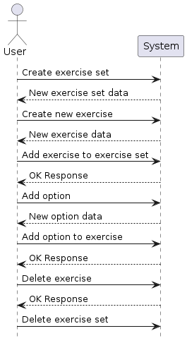
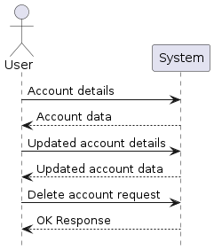
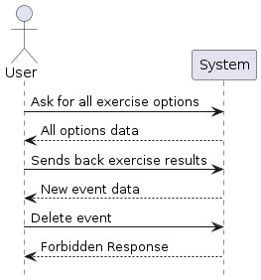
Diagramas de sequência para os casos de uso.

Slide 12
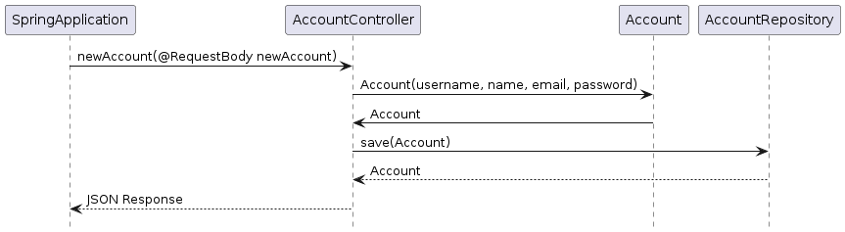
Diagrama de sequência para a criação de uma conta.

Slide 13
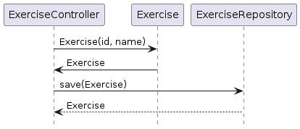
Diagrama de sequência para a criação de um exercício.

Slide 14
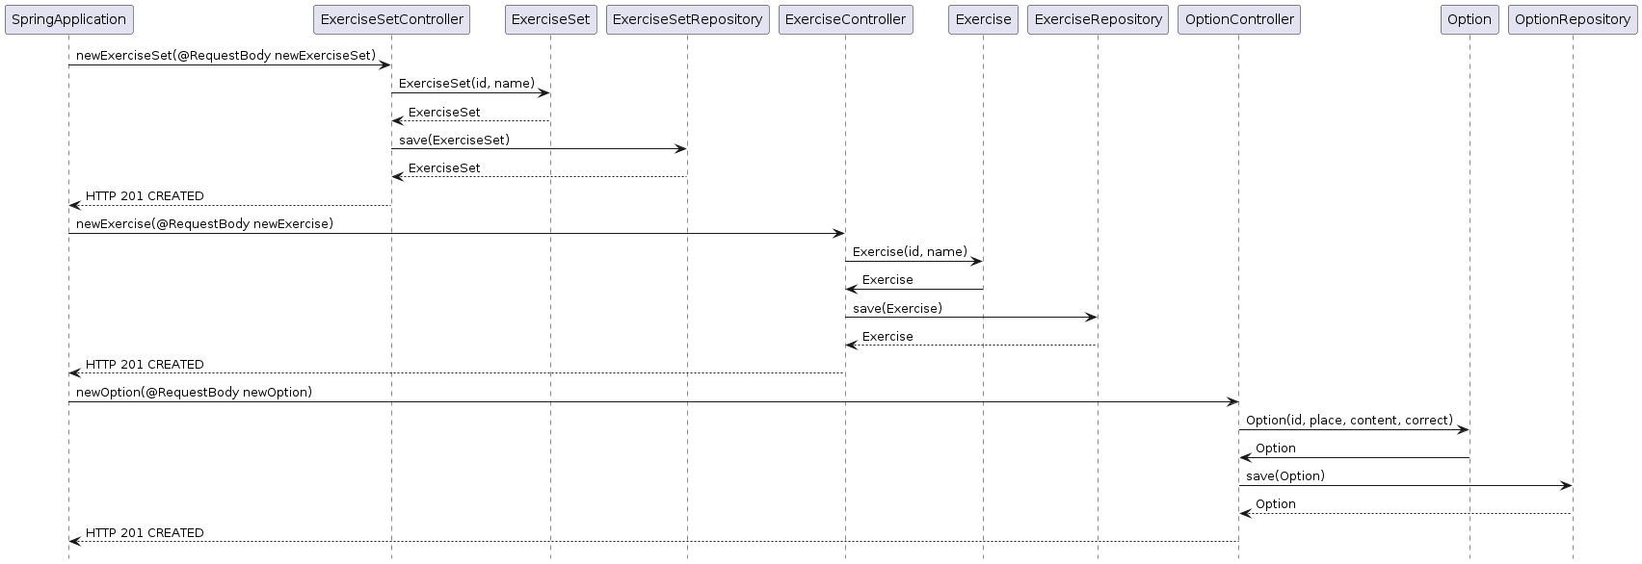
Diagrama de sequência para a criação de um conjunto de exercícios com opções.

Slide 15
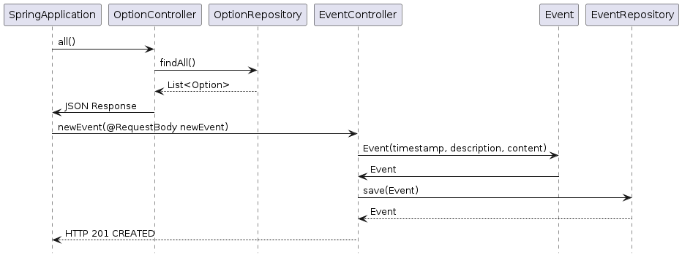
Diagrama de sequência para a resposta de um conjunto de exercícios.

